Slide 1
BÀI 3:
NHIỀU HƠN, ÍT HƠN, BẰNG NHAU
(TIẾT 2)

Slide 2
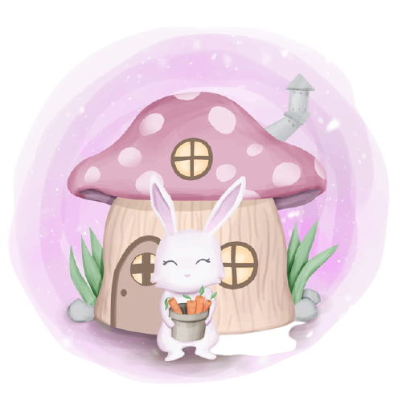
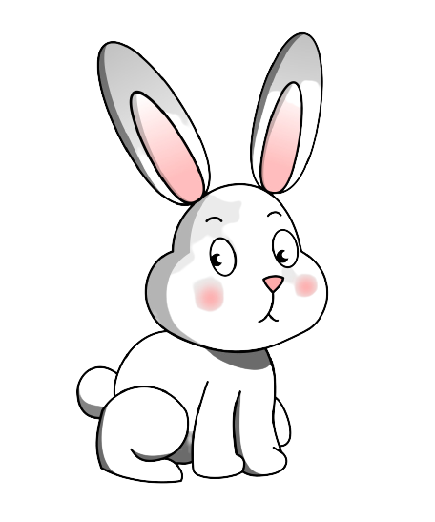
Thỏ con tìm nhà!

Slide 3
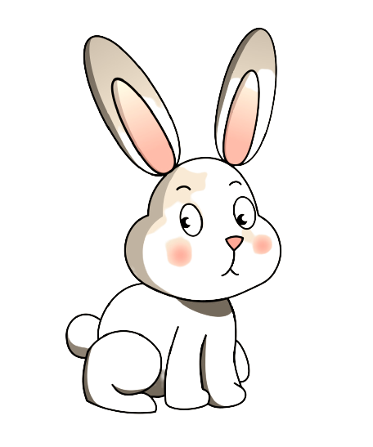
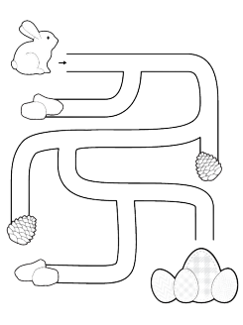
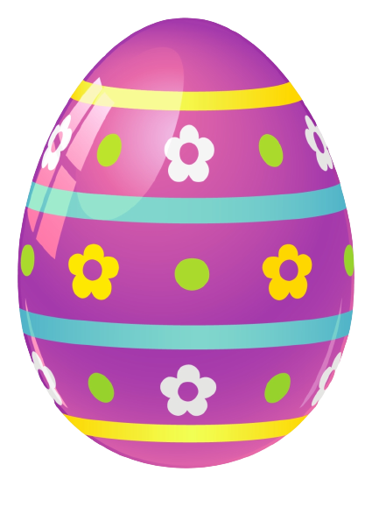

Slide 4
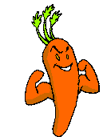
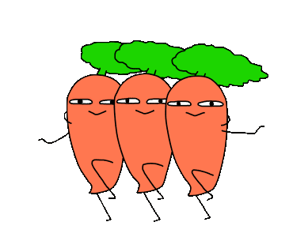
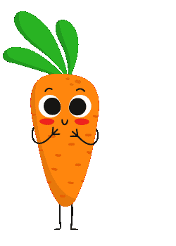
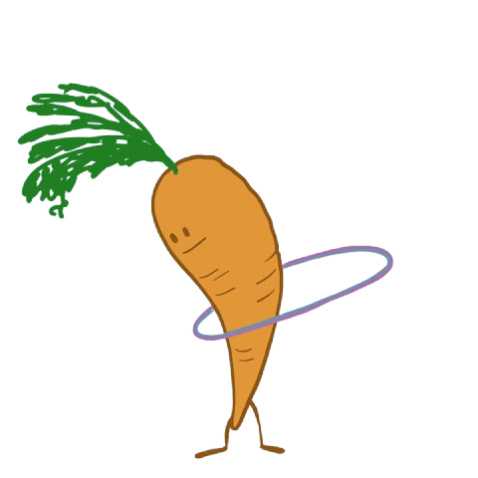
Có bao nhiêu củ cà rốt?
6

Slide 6
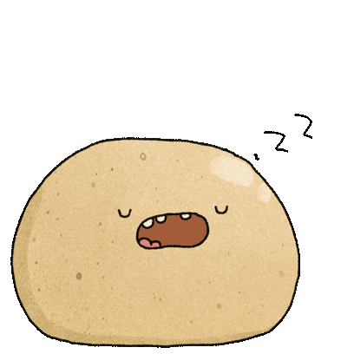
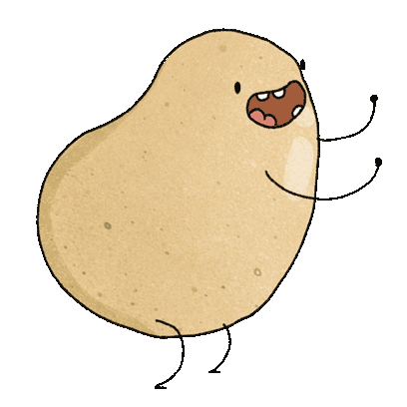
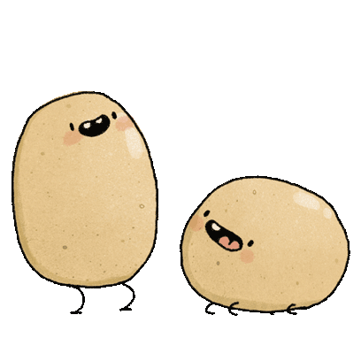
Có bao nhiêu củ khoai tây?
4

Slide 8
Số khoai tây nhiều hơn hay số cà rốt nhiều hơn?
Số cà rốt nhiều hơn số khoai tây

Slide 10
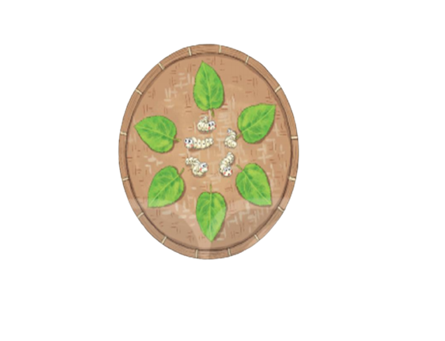


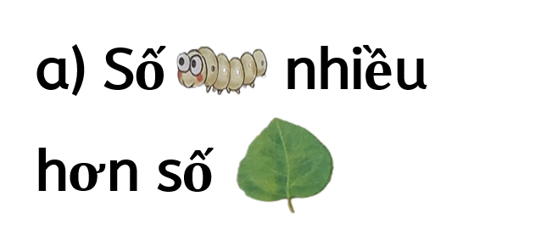
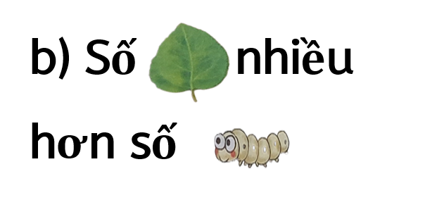
Bài 1: Câu nào đúng
2
1
3
4
5

Slide 11
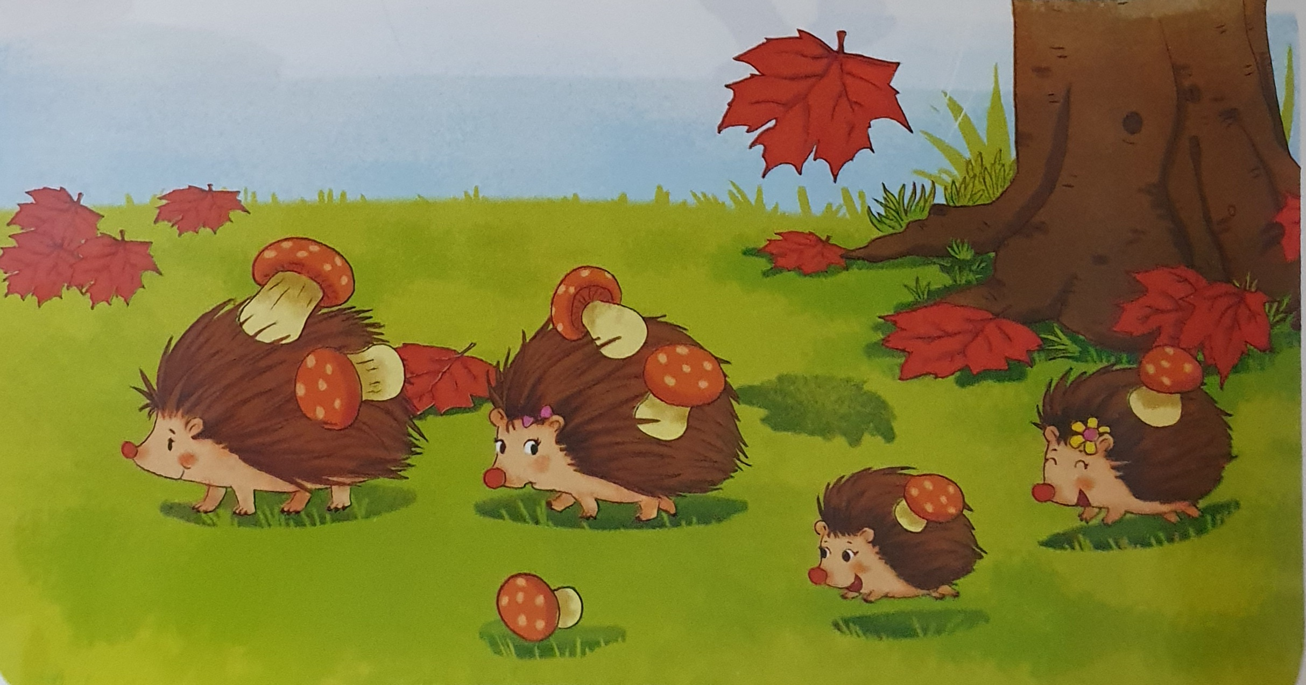
Bài 2: Số nấm nhiều hơn hay số nhím nhiều hơn
Bài 2: Số nấm nhiều hơn số nhím
1
3
2
4
6
1
2
4
5
3
7

Slide 12
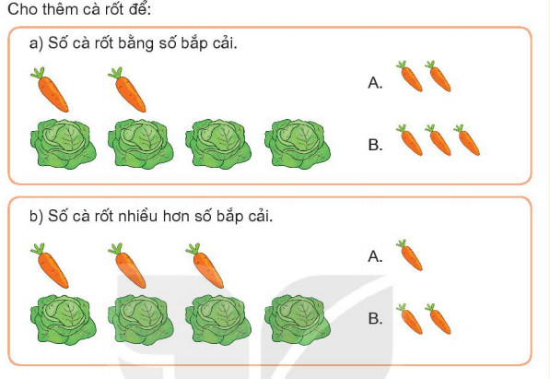
Bài 3: Câu nào đúng?

Slide 13
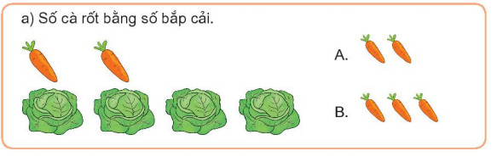

1
2
3
4
1
2
3
4

Slide 14
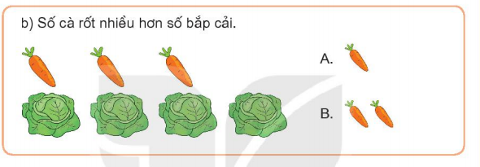
1
2
3
4
1
2
3
4

Slide 15
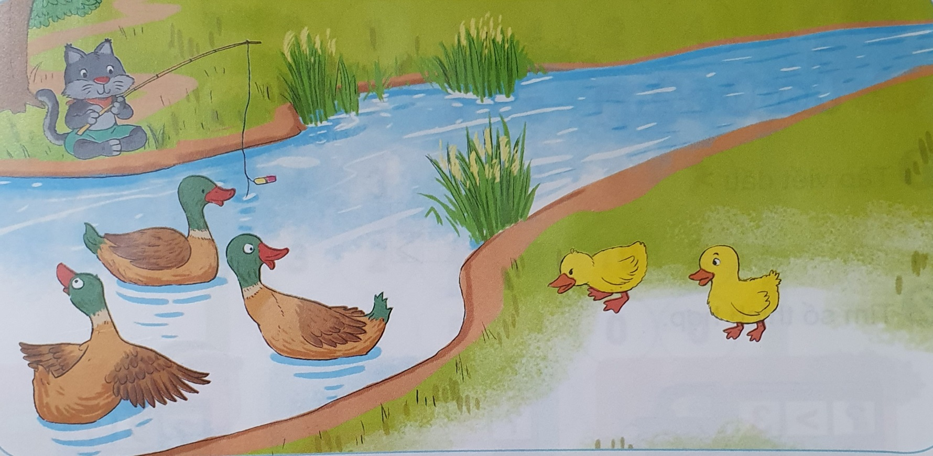
Bài 4: Câu nào đúng?

Slide 16

Số vịt dưới nước và số vịt trên bờ?
a) Số vịt dưới nước nhiều hơn số vịt trên bờ
2
1
3
1
2

Slide 17

Số vịt trên bờ và số mèo?
b) Số vịt trên bờ ít hơn số mèo
1
2
1
2

Slide 18
Số mèo và số vịt?
c) Số mèo bằng số vịt
1
4
2
5
3
1

Slide 19
a) Số vịt dưới nước nhiều hơn số vịt trên bờ
a) Số vịt dưới nước nhiều hơn số vịt trên bờ
b) Số vịt trên bờ nhiều hơn số mèo
b) Số vịt trên bờ ít hơn số mèo
c) Số mèo ít hơn số vịt
c) Số mèo bằng số vịt

Slide 20

“ 1 góc vườn có 4 con bướm bướm và có 4 bông hoa. Hỏi số hoa ít hơn, nhiều hơn hay bằng số bướm? ”

Slide 21


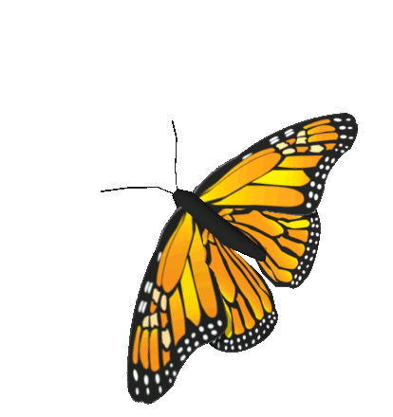



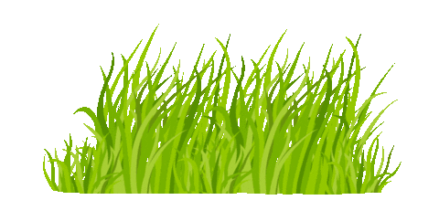

Số bông hoa và số con bướm là bằng nhau

Slide 22


